Slide 1
敏捷开发方法
极限编程（eXtreme Programming）
09300240009 沈诗旸
09300240004 朱恬骅

Slide 2
什么是敏捷开发方法？

Slide 3
什么是敏捷开发方法？
敏捷开发是从1990年代开始逐渐引起广泛关注的一些新型软件开发方法，是一种应对快速变化的需求的一种软件开发能力。
相对于“非敏捷”，更强调：
程序员团队与业务专家之间的紧密协作
面对面的沟通（认为比书面的文档更有效）
频繁交付新的软件版本
紧凑而自我组织型的团队
能够很好地适应需求变化的代码编写和团队组织方法
注重软件开发中人的作用。

Slide 4
方法列举
软件开发之韵，Software Development Rhythms
敏捷数据库技术，AD/Agile Database Techniques
敏捷建模，AM/Agile Modeling
自适应软件开发，ASD/Adaptive Software Development
水晶方法，Crystal
特性驱动开发，FDD/Feature Driven Development

Slide 5
方法列举
动态系统开发方法，DSDM/Dynamic Systems Development Method
精益软件开发，Lean Software Development
AUP（Agile Unified Process）
Scrum
XBreed
极限编程，XP Extreme Programming
探索性测试

Slide 6
什么是极限编程？

Slide 7
什么是极限编程？
XP是一个轻量级的、灵巧的软件开发方法；同时它也是一个非常严谨和周密的方法。它的基础和价值观是交流、朴素、反馈和勇气；即，任何一个软件项目都可以从四个方面入手进行改善：
加强交流；
从简单做起；
寻求反馈；
勇于实事求是。
XP是一种近螺旋式的开发方法，它将复杂的开发过程分解为一个个相对比较简单的小周期；通过积极的交流、反馈以及其它一系列的方法，开发人员和客户可以非常清楚开发进度、变化、待解决的问题和潜在的困难等，并根据实际情况及时地调整开发过程。

Slide 8
阅读以下关于软件开发过程方面的叙述，回答问题1、问题2和问题3。
某公司要在现场开发一个网站应用系统，该系统的特点是：规模不大，工期短，用户需求不明确，没有大的技术风险，系统中的一些模块可以外包给其他的公司开发，在选择开发过程时，项目组内部产生了分歧。
王工提出采用XP(eXtreme Programming,极限编程)，理由是XP方法简洁，能减轻开发人员的负担，快速适应市场，缩短投资回收期。
李工认为采用XP在项目开发中存在一些问题，建议考虑原型开发方法。
双方就上述的问题展开了激烈的争论，项目组最后决定采用XP ,但同时针对李工提出的XP中存在的问题采取了相应的措施。
[问题1]小规模发布（small release）是XP的基本元素之一，请用200字以内文字分别阐明：（1）原型系统和XP小规模发布的系统的主要差别？（2）为什么该项目组没有采用原型开发方法？
[问题2]请用200字以内文字，简要说明采用XP方法可能会存在哪些问题。
[问题3]在项目组的后续讨论中，李工提出，如果项目规模扩大，XP将不再适用。王工对此表示赞同，但同时提出可以将XP方法和传统软件开发过程相结合，请用200字以内文字，简要说明如何将XP方法和传统软件开发过程相结合。

Slide 9
问题1
（1）原型系统和XP小型发布的系统的主要差别是功能。采用原型系统主要是让用户确认需求，或者用来测试关键技术，但是它展示的功能并不是实际系统的功能，不能用来评价实际的系统；XP小型发布的系统考试时不包括足够的功能，但是每个功能和可发布的产品的定义是一样的。在完整性上，它配备了一系列使用的功能集；在质量上，它可以健壮地运行。
（2）在该项目中，不需要开发原型系统。
由于项目没有大的技术风险，所以不需要用原型系统来测试关键技术。
网站系统的开发和原型系统的开发在工作量上是相当的，在时间要求短的情况下，直接开发系统可以节省时间。
对于用户需求经常发生变化的情况，可以采用XP开发方法的代码重构、持续集成和小型发布等技术。

Slide 10
问题2：可能会存在的问题
开发团队、管理层，以及客户的不理解，阻碍XP方法论实施；
导致开发团队忽视文档，以XP为借口拒绝编写甚至是必需的文档；
XP是针对单一团队设计的，外包方的参与将会为有效的组织带来很大的困难；
缺乏客户的参与，导致用户故事编写、优先级确认等工作遇到困难；
项目规模扩大后，XP方法论将不适应；
对客户、开发人员和管理者的素质要求较高。

Slide 11
问题3：将XP方法和传统软件开发过程相结合
可以将XP和传统软件开发过程中的增量式开发过程相结合；
将大规模项目划分为若干个具有共同目标的小规模项目，用XP方法论组织小项目开发，用传统软件过程方法论监控全局；
在此基础上，建立面向目标的项目管理。

Slide 12
一个例子
“成群结对”网站
Courtesy: 周怡君 常成 奚敏敏 王隽劼 王勉之 朱逸骏 顾逸尘

Slide 13
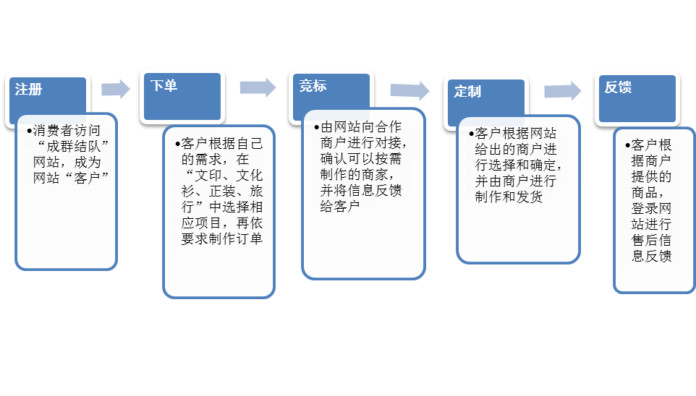
什么是成群结对？

Slide 14
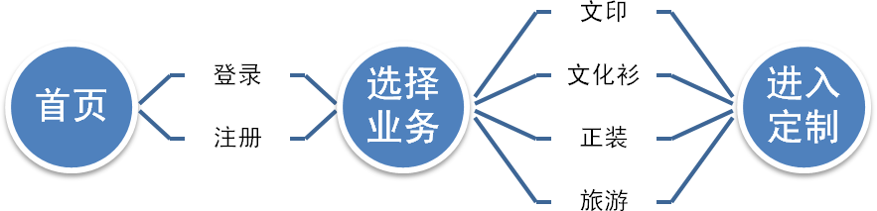

什么是成群结对？

Slide 15
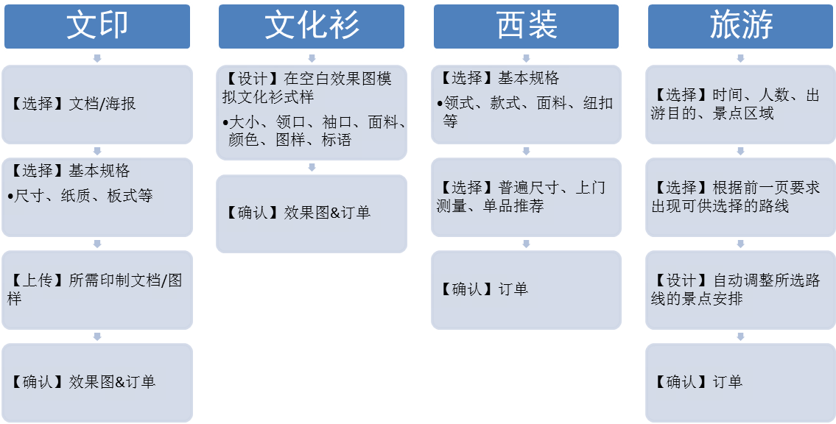
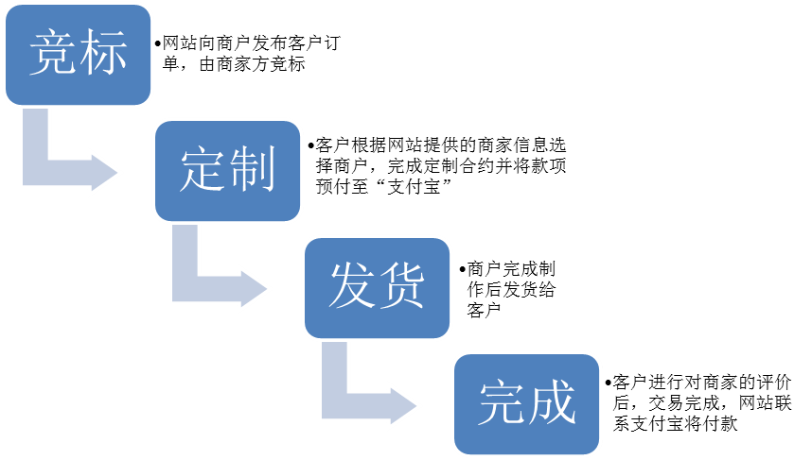

Slide 16


Slide 17
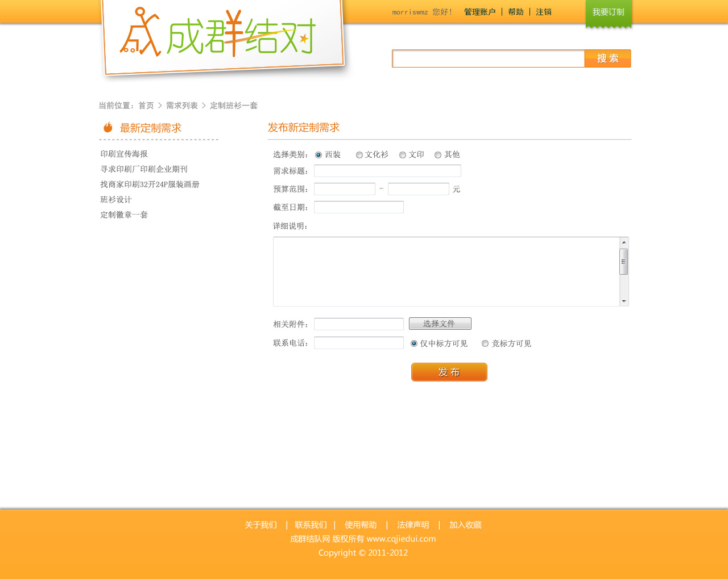

Slide 18
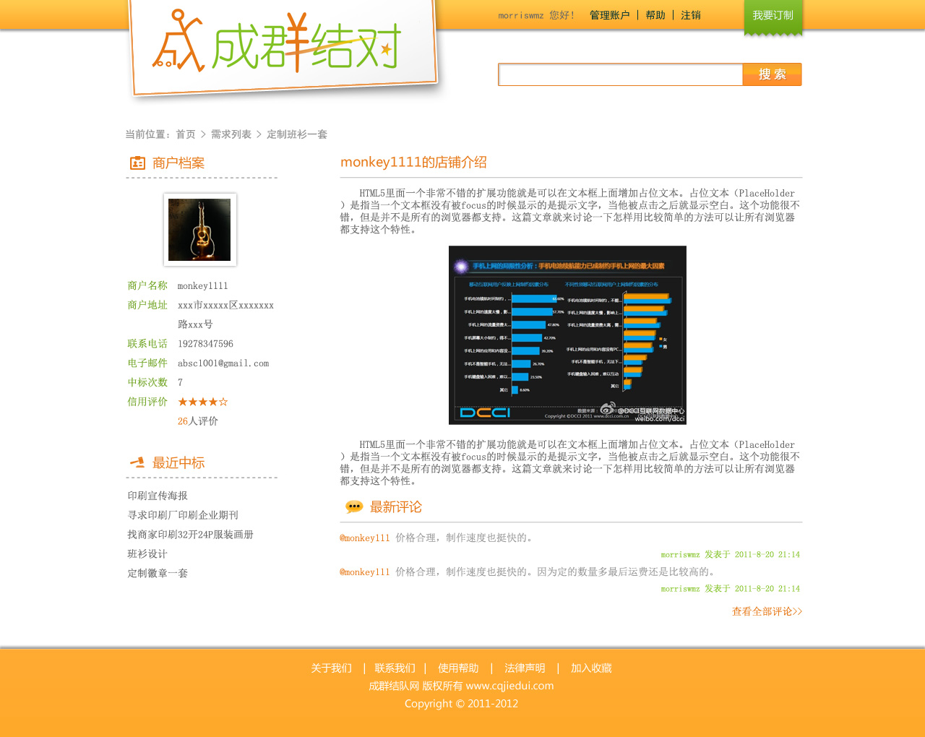

Slide 19
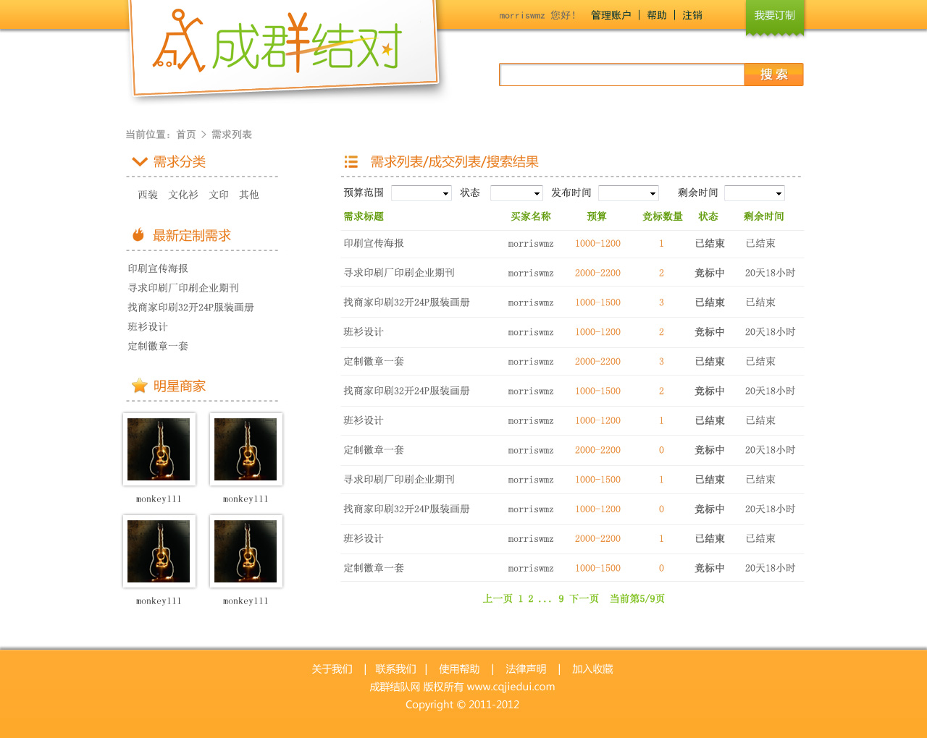

Slide 20
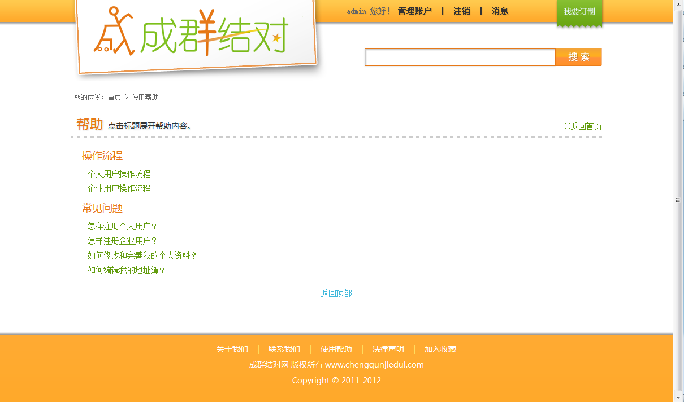
用户故事
“帮助”页面

Slide 21
谢谢！
沈诗旸 朱恬骅

